Slide 1
CHÀO ĐÓN CẢ LỚP
ĐẾN BUỔI HỌC HÔM NAY!

Slide 2
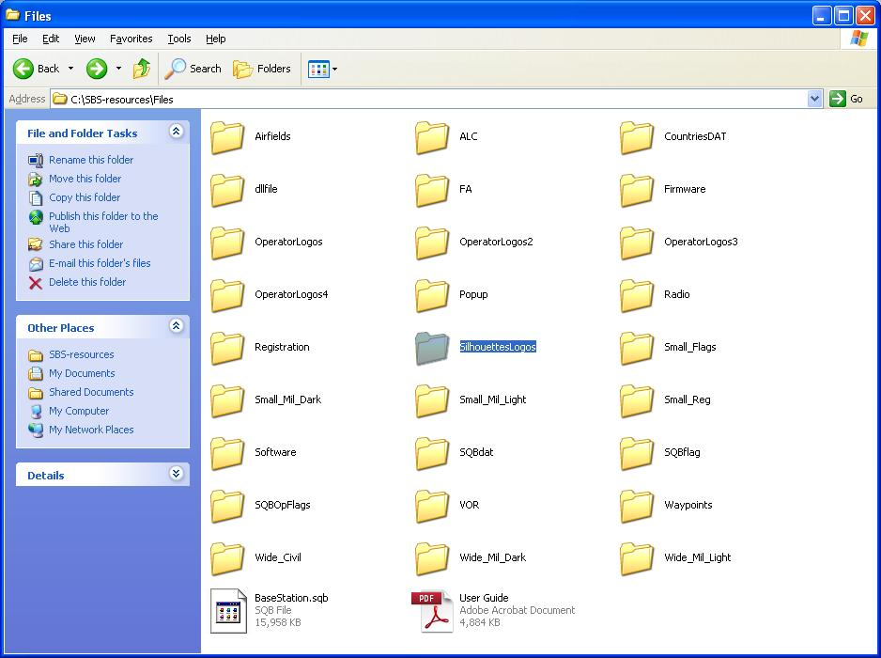

KHỞI ĐỘNG
Trong máy tính lưu trữ rất nhiều tệp và thư mục khác nhau. Trong trường hợp em chỉ biết tên tệp mà không biết vị trí lưu trữ tệp, em phải mở từng thư mục để tìm kiếm tệp đó. Việc tìm kiếm thư mục như vậy gây khó khăn gì cho em?

Slide 3

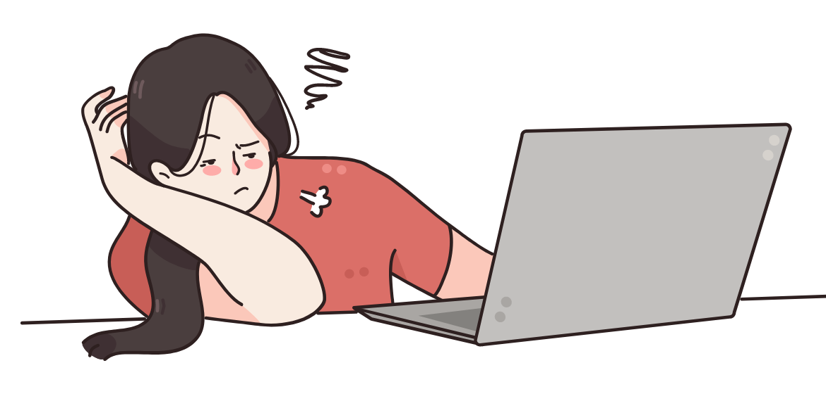
KHỞI ĐỘNG
Việc tìm kiếm như vậy gây mất thời gian, tốn công sức do số lượng tệp, thư mục quá nhiều.

Slide 4

BÀI 2: TÌM KIẾM TỆP
VÀ THƯ MỤC

Slide 5
NỘI DUNG BÀI HỌC
1. Tìm kiếm tệp, thư mục
2. Các dạng hiển thị tệp, thư mục

Slide 6



kenhgiaovien
Bài giảng và giáo án này chỉ có duy nhất trên kenhgiaovien.com
Bất cứ nơi nào đăng bán lại đều là đánh cắp bản quyền và hưởng lợi bất chính trên công sức của giáo viên.
Vui lòng không tiếp tay cho hành vi xấu.
https://kenhgiaovien.com/
Zalo: 0386 168 725

Slide 7


1
TÌM KIẾM TỆP,
THƯ MỤC

Slide 8

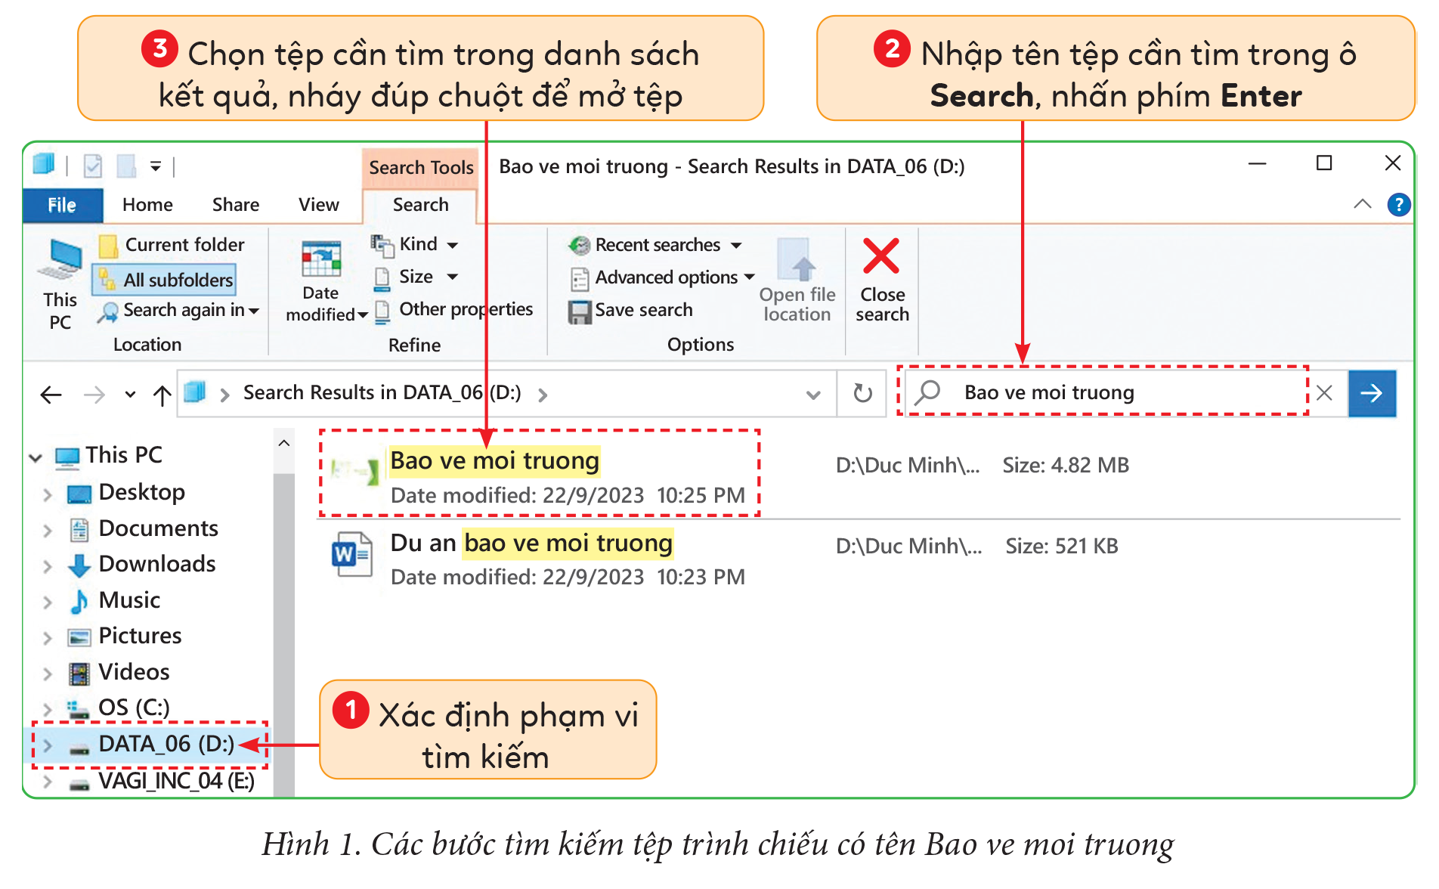

Các em hãy quan sát cách tìm kiếm tệp Bao ve moi truong trong ổ đĩa D:. Từ đó, em hãy trao đổi với bạn trong nhóm để nêu các bước tìm kiếm một tệp, thư mục theo tên.

Slide 9

Cách tìm kiếm:
Lựa chọn ổ đĩa D:.
Nhập tên Bao ve moi truong trong ô tìm kiếm của công cụ Search, nhấn phím Enter.
Mở tệp.

Slide 10
2
CÁC DẠNG HIỂN THỊ
TỆP, THƯ MỤC

Slide 11
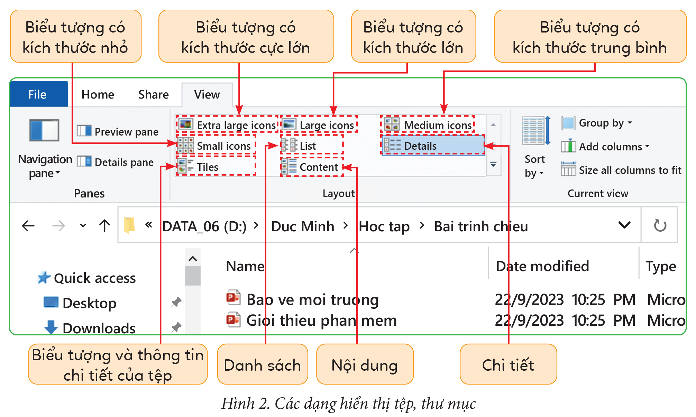
THẢO LUẬN NHÓM
Trong cửa sổ phần mềm quản lí tệp, ở trên dải lệnh View, em hãy nháy chuột vào các dạng hiển thị tệp, thư mục để quan sát sự khác nhau. Sau đó, so sánh kết quả của mình với các chú thích trong Hình 2.

Slide 12

THẢO LUẬN NHÓM
Khi chọn biểu tượng trong dải lệnh View, tệp, thư mục sẽ hiển thị tương ứng với lệnh đã chọn.

Slide 13
LUYỆN TẬP

Slide 14







TRÒ CHƠI
THU HOẠCH CAM

Slide 15




TRÒ CHƠI
THU HOẠCH CAM
Mùa cam đến rồi, các em hãy cùng các bác nông dân thu hoạch cam nhé!
Với mỗi câu trả lời đúng, một quả cam sẽ được hái xuống.

Slide 16
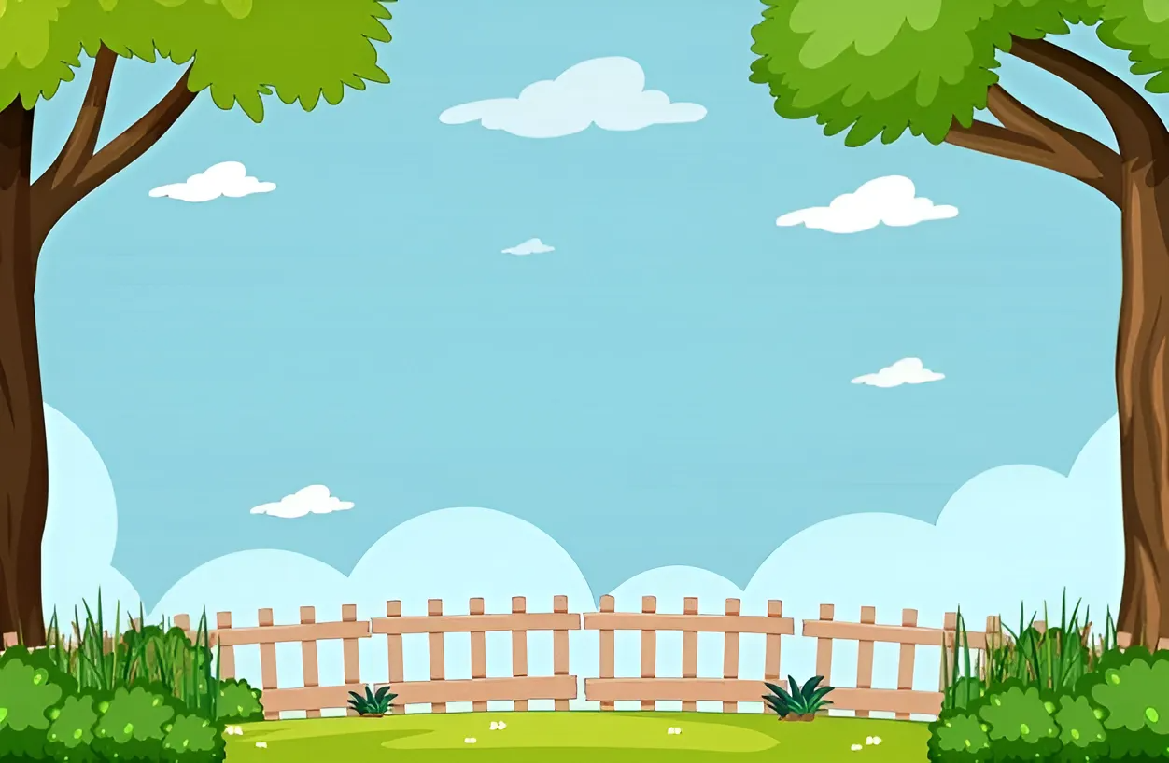



Notes:
Bấm vào từng quả cam để đến câu hỏi. Sau khi thu hoạch xong bấm vào quả cam bên trái để sang nội dung tiếp theo.

Slide 17

Câu 1: Hoa lưu tệp Tin hoc 5 trong ổ đĩa D:.
Phạm vi tìm kiếm tệp Tin hoc 5 là
A. ổ đĩa D:.
A. ổ đĩa D:.
B. ổ đĩa C:.
C. ổ đĩa E:.
D. ổ đĩa F:.
Notes:
Bấm vào quả cam góc phải để trở lại trò chơi.

Slide 18
Câu 2: Để chọn dạng hiển thị của tệp, thư mục, em chọn
A. dải lệnh Share.
B. dải lệnh File.
C. dải lệnh Home.
D. dải lệnh View.
D. dải lệnh View.
Notes:
Bấm vào quả cam góc phải để trở lại trò chơi.

Slide 19
Câu 3: Tệp, thư mục sẽ hiển thị đầy đủ chi tiết về
tên, kích thước, ngày tháng,… nếu em chọn
A. List.
B. Tiles.
C. Details.
C. Details.
D. Large icons.
Notes:
Bấm vào quả cam góc phải để trở lại trò chơi.

Slide 20
Câu 4: Với các tệp ảnh, em nên chọn dạng hiển thị
A. Paste.
B. Share.
C. Delete.
D. Large icons.
D. Large icons.
Notes:
Bấm vào quả cam góc phải để trở lại trò chơi.

Slide 21
Câu 5: Cho các thao tác thực hiện
tìm kiếm tệp theo tên như sau
(1) Chọn tệp cần tìm trong danh sách kết quả, nháy đúp chuột để mở tệp.
(2) Nhập tên tệp cần tìm trong ô Search, nhấn phím Enter.
(3) Xác định phạm vi tìm kiếm.
Thứ tự đúng là gì?
A. (3) – (2) – (1).
A. (3) – (2) – (1).
B. (1) – (2) – (3).
C. (3) – (1) – (2).
D. (1) – (3) – (2).
Notes:
Bấm vào quả cam góc phải để trở lại trò chơi.

Slide 22


TRÒ CHƠI KẾT THÚC!

Slide 23


BÀI TẬP 1 – SGK TR.23
Lựa chọn nào sau đây chỉ ra công cụ tìm kiếm tệp và thư mục?
A. Search. B. Rename.
C. Delete. D. New Folder.

Slide 24
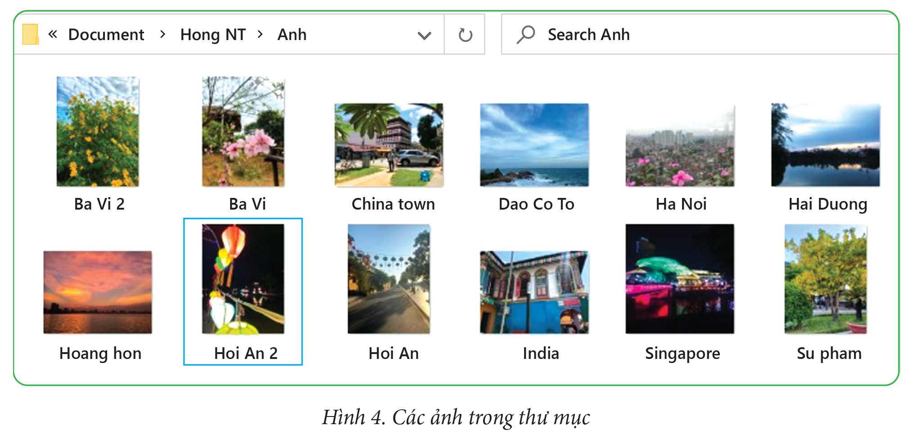

BÀI TẬP 2 – SGK TR.23
Để biểu tượng các tệp ảnh được hiển thị có kích thước lớn như ở Hình 4, em chọn dạng hiển thị nào trên dải lệnh View?
A. List.
B. Tiles.
C. Large icons.
D. Small icons.

Slide 25
VẬN DỤNG

Slide 26
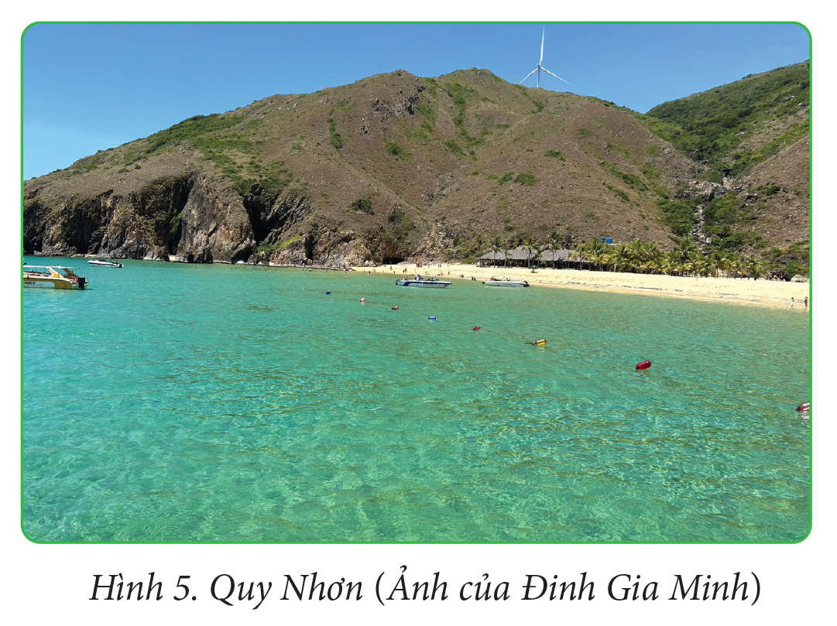


Trên máy tính của bạn Trang có một tệp ảnh tên là Quy Nhon (Hình 5). Bạn Trang muốn chia sẻ ảnh đó với các bạn. Trang không nhớ tệp ảnh đó được lưu ở thư mục nào và tìm lại như thế nào. Em hãy nêu các bước để giúp bạn Trang tìm kiếm tệp này thông qua tên của tệp.

Slide 27



  Các bước thực hiện:
  Bước 1: Lựa chọn This PC.
  Bước 2: Nhập tên “Quy Nhon” trong ô tìm kiếm của công cụ Search → nhấn phím Enter.
  Bước 3: Trên danh sách kết quả tìm kiếm, chọn tệp và nhấn đúp chuột (nhấn phím Enter) để mở tệp.

Slide 28
01
02
DẶN DÒ VỀ NHÀ
Ôn lại các kiến thức đã học ở Bài 2.
Đọc và chuẩn bị trước bài: Tôn trọng quyền tác giả khi sử dụng nội dung thông tin.

Slide 29
CẢM ƠN CẢ LỚP ĐÃ
LẮNG NGHE BÀI GIẢNG NÀY!

